Slide 1
ÖFKE KONTROL EĞİTİMİ
ERSOY İLKOKULU
REHBERLİK SERVİSİ

Slide 2
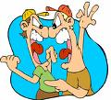
ÖFKE NEDİR?
Neyi sevip neyi sevmediğimizi, nelerden hoşlanıp nelerden hoşlanmadığımızı ifade eden duygusal ipuçlarından biridir.
Öfke: Bireyin herhangi bir engellenme, adaletsizlik ya da kendi benliğine yönelik bir tehdit hissettiğinde yaşanan duygudur

Slide 3
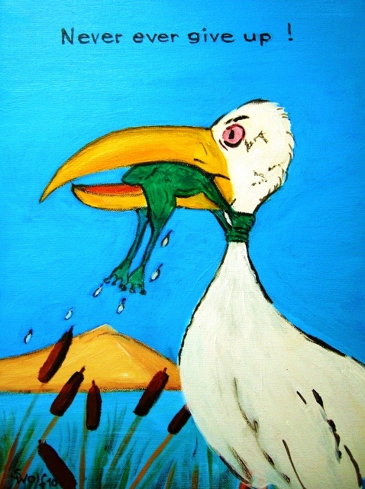
İNSANLAR NEDEN ÖFKELENİR?
Birinin canımıza zarar vereceğini düşündüğümüz zaman,

Slide 4
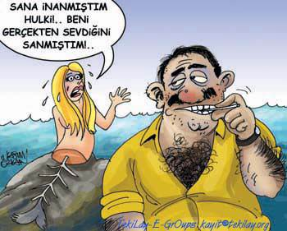
Hayal kırıklığına uğradığımız zaman

Slide 5
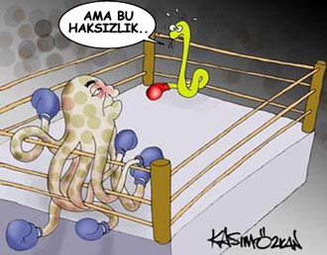

Haksızlığa uğradığımızı düşündüğümüz zaman,

Slide 6
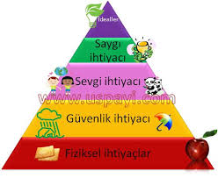
İstek ve ihtiyaçlarımız karşılanmadığı ya da karşılanmayacağını düşündüğümüz zamanlarda ortaya çıkar.

Slide 7
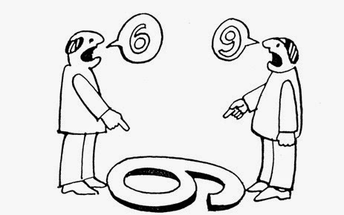
Kendimizi ifade edemediğimiz zaman

Slide 8
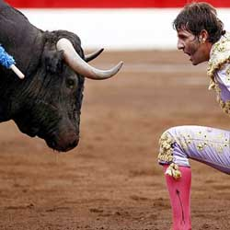
Bize karşı saldırıya geçildiğini düşündüğümüz zaman

Slide 9
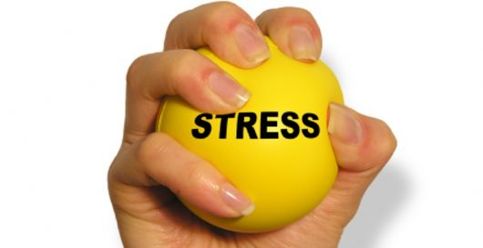
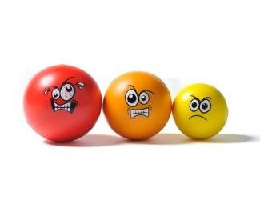
Stres altında olduğumuz zaman

Slide 10
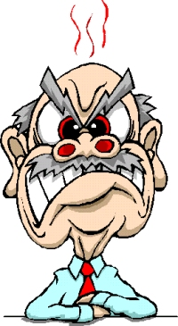
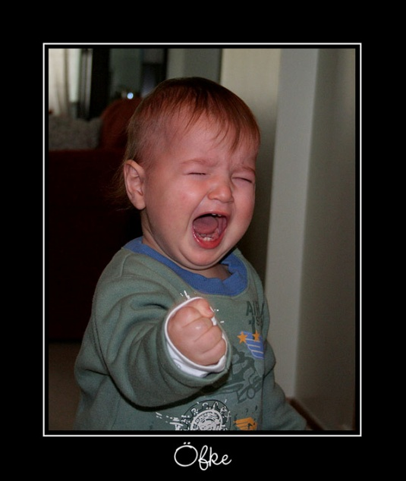
Sizce hiç öfkelenmeyen insan var mıdır?

Slide 11
Hayır her insan öfkelenir.
Öfkeye kapılmak çok doğal bir insan davranışıdır. Her insanın hayatında onu öfkelendiren kişiler ve/veya olaylar olabilir.
Fakat önemli olan öfkemizi bize zarar vermeden ifade edebilme şeklimizdir.

Slide 12
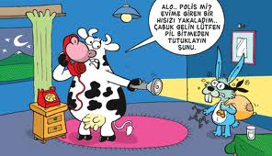
ÖFKE KONTROL EDİLDİĞİNDE DİĞER DUYGULAR GİBİ NORMAL VE ZARARSIZ BİR DUYGUDUR.

Slide 13
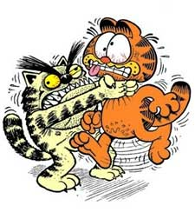
AMA ÖFKE KONTROL EDİLEMEDİĞİNDE;
Öfke kontrol edilemediğinde yıkıcı, saldırgan, tahrip edici tepkilere dönüşme potansiyeline sahiptir.
En az iki kişiyi mutsuz eder.
Kavga, şiddet, terör ifade edilemeyen öfke duygularının sonucudur.

Slide 14
Sizce öfkelenmekle öfkeli tepki vermek aynı şey midir?
Hayır. Aynı şey değildir. Her insan öfkelenebilir. Bu doğaldır. Ancak insanlar öfkelendiklerinde farklı şekilde tepki verirler. Önemli olan öfkeliyken veya öfkelendikten sonra ki davranış şeklimizdir.
Kimileri, kendilerine ve çevrelerine zarar vermemek için bir süre sakinleşmek için çaba harcarlar.
Kimileriyse ani olarak kırıcı ve sert davranışlarda bulunabilirler.

Slide 15


Slide 16


Slide 17


Slide 18
Öfke Yönetimi/Kontrolü Nedir?
Öfke yönetimi, kızgınlığın ve öfkenin yol açtığı duygusal ve bedensel tepkileri azaltabilmek ve öfkeyi sağlıklı bir biçimde denetim altına almak ve ifade etmektir.

Slide 19
Öfkeyi Nasıl Yönetebiliriz?
Kızgınlığa yol açan insanları, olayları yok edemeyiz; onlardan kaçınamayız; onları değiştiremeyiz. Yapabileceğimiz tek şey bu insanlar ya da olaylar karşısında gösterdiğimiz içsel ve dışsal tepkilerimizi kontrol edebilmek, onları yapıcı bir şekilde yönetebilmektir.

Slide 20
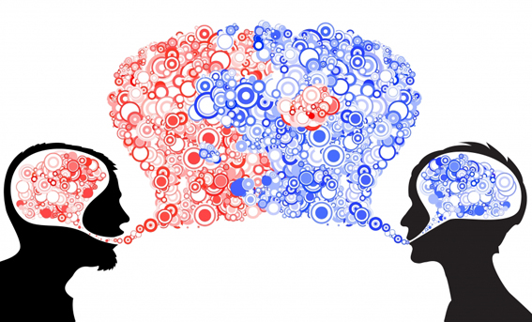
İletişim becerilerimizi geliştirmek

Slide 21
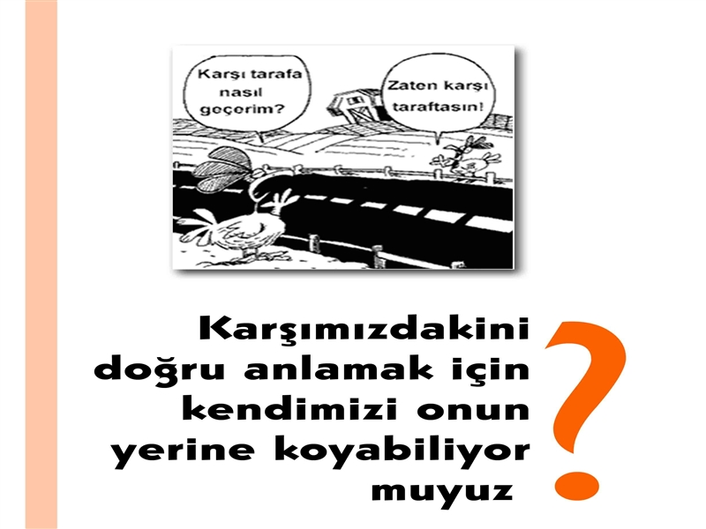
Empati kurmasını öğrenmeliyiz

Slide 22
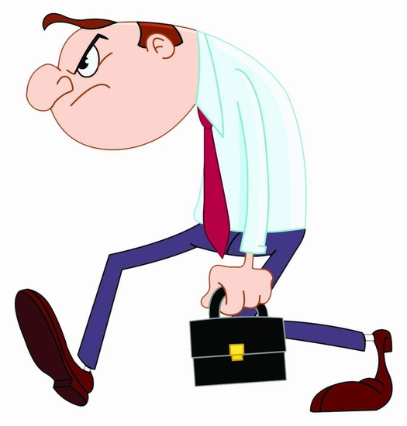
Bazen ortamı değiştirmeliyiz

Slide 23

Düşüncelerimizi değiştirmek yada olaya bakış açımızı değiştirmek

Slide 24
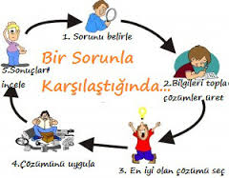

Problem çözme becerilerimizi geliştirmeliyiz

Slide 25
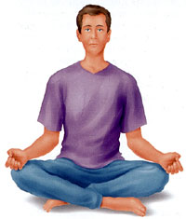
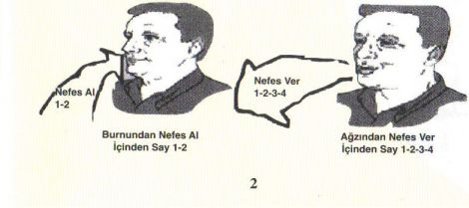
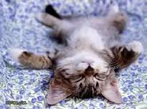
Rahatlama yöntemlerini kullanmayı öğren

Slide 26
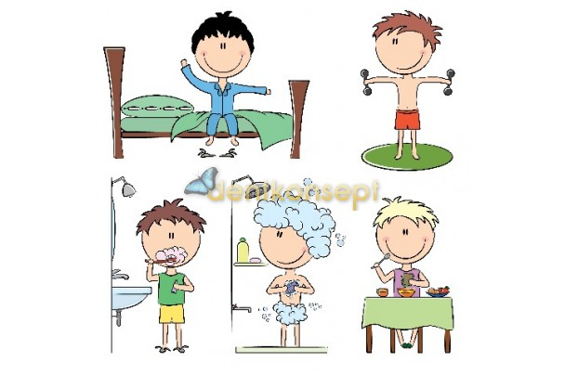
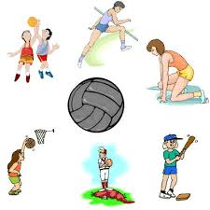
Sosyal ve sportif faaliyetler edinmek

Slide 27
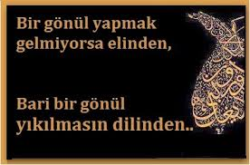

Slide 28
